Slide 1

MÔN TIN HỌC LỚP 4
Tuần 13

Slide 2
NHỮNG ĐIỀU CẦN LƯU Ý
1. Chuẩn bị đầy đủ đồ dùng học tập, vở ghi bài.
2. Nhấn Tạm dừng khi phải trả lời câu hỏi .
3. Nhấn Tiếp tục khi đã tìm được câu trả lời .
4. Học tập nghiêm túc, làm đầy đủ bài tập theo yêu cầu.

Slide 3
CHỦ ĐỀ 3: SOẠN THẢO VĂN BẢN
BÀI 2: CHỈNH SỬA HÌNH, VIẾT CHỮ LÊN HÌNH (Tiết 1)
(SGK trang 56)

Slide 4
Mục tiêu bài học
- Biết cách chỉnh sửa kích thước của hình trong văn bản;
Biết cách thay đổi màu, độ dày đường viền của hình;
Viết được chữ lên hình

Slide 5
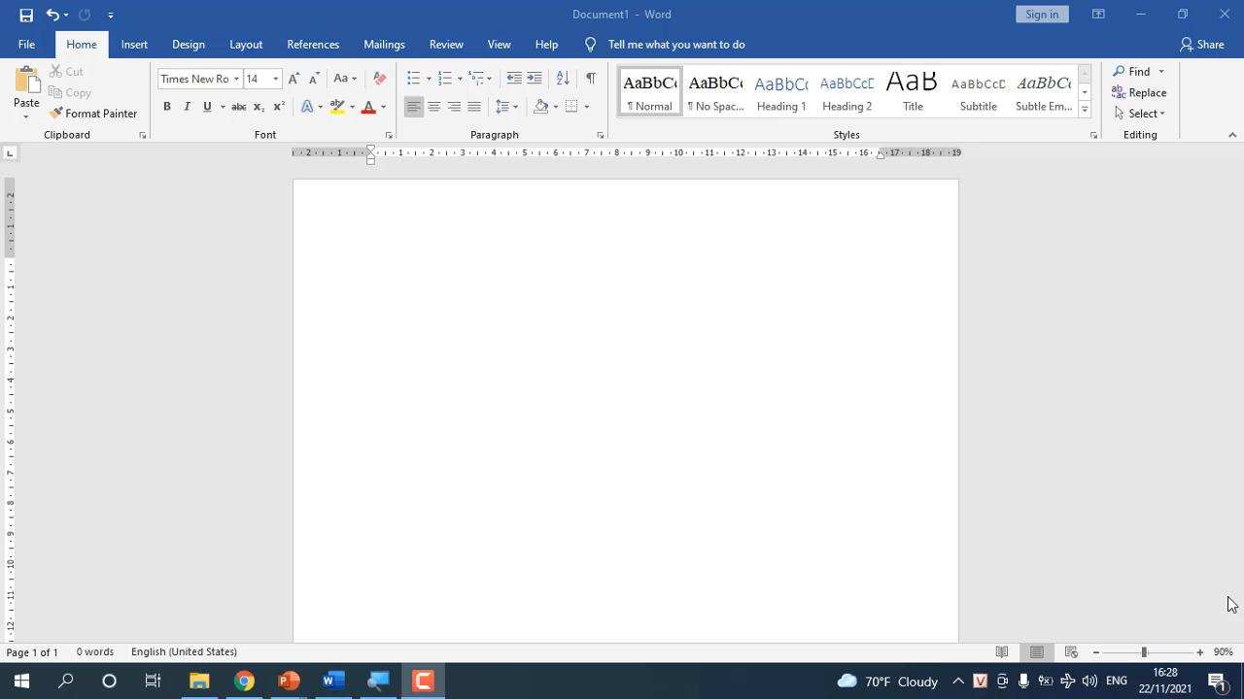
A. HOẠT ĐỘNG CƠ BẢN
1. Nhắc lại cách chèn hình vào trang soạn thảo đã học ở lớp 3

Slide 6
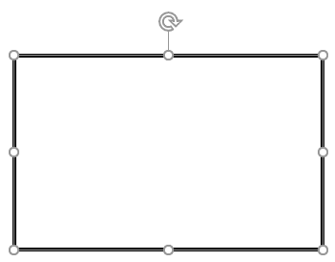

A. HOẠT ĐỘNG CƠ BẢN
Thay đổi kích thước của hình
Em hãy làm theo hướng dẫn:
Bước 1:
Chọn hình cần chỉnh sửa, di chuyển con trỏ chuột đến vị trí có ô vuông ở mỗi cạnh hoặc chấm tròn nhỏ ở mỗi góc. Khi đó con trỏ chuột chuyển thành một trong các dấu mũi tên:
Bước 2:
Kéo thả chuột để thay đổi kích thước của hình.

Slide 7
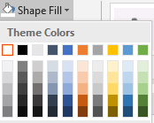
A. HOẠT ĐỘNG CƠ BẢN
Thay đổi màu của hình
Em hãy làm theo hướng dẫn:
Bước 1:
Nháy chọn hình cần thay đổi màu
Bước 2:
Trong thẻ Format chọn
Bước 3:
Chọn một màu trong bảng màu như hình bên

Slide 8
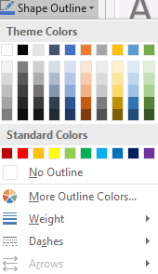
A. HOẠT ĐỘNG CƠ BẢN
4. Thay đổi màu, độ dày, kiểu đường viền của hình
Em thực hiện chọn màu, độ dày, kiểu đường viền của hình theo hướng dẫn:
Bước 1: Nháy chuột vào hình
Bước 2: Trong thẻ Format chọn
Bước 3: Nháy chọn màu trong bảng màu như hình bên
Bước 4: Nháy chọn Weight rồi chọn độ dày đường viền của hình trong danh sách
Bước 5: Nháy chọn Dashes rồi chọn kiểu đường viền của hình trong danh sách

Slide 9
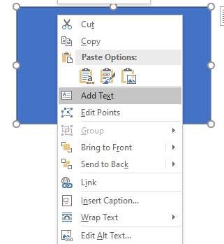
A. HOẠT ĐỘNG CƠ BẢN
Viết chữ lên hình
Em thực hiện viết chữ lên hình theo hướng dẫn:
Bước 1:
Chọn hình cần viết chữ
Bước 2:
Nháy nút phải chuột lên hình chọn Add text
Bước 3:
Gõ chữ lên hình

Slide 10
Thao tác thay đổi phông chữ, cỡ chữ, kiểu chữ trong hình thực hiện tương tự thao tác thay đổi phông chữ, cỡ chữ, kiểu chữ trong văn bản.

Slide 11
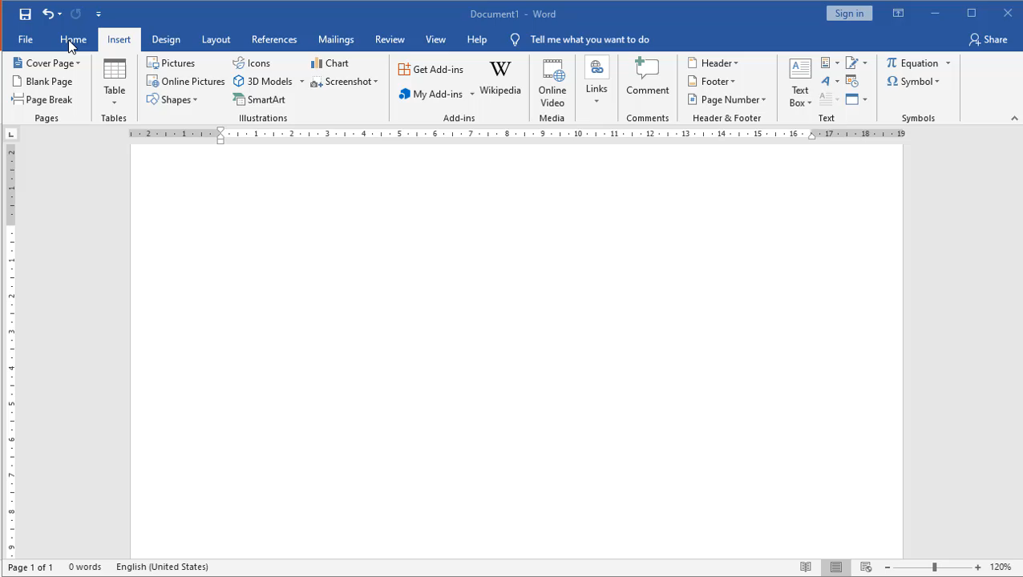

Slide 12
EM CẦN GHI NHỚ
Em có thể chèn hình vào văn bản, chọn màu cho hình, chọn màu, độ dày và kiểu đường viền.
Em có thể viết chữ lên hình trong văn bản.
Thao tác thay đổi phông chữ, cỡ chữ, màu chữ trong hình thực hiện tương tự trong văn bản.

Slide 13
Thanks!

